Slide 1
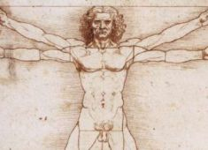


IL DECALOGO DELLO SPORTIVO
dottor gennaro buonfiglio

Slide 2
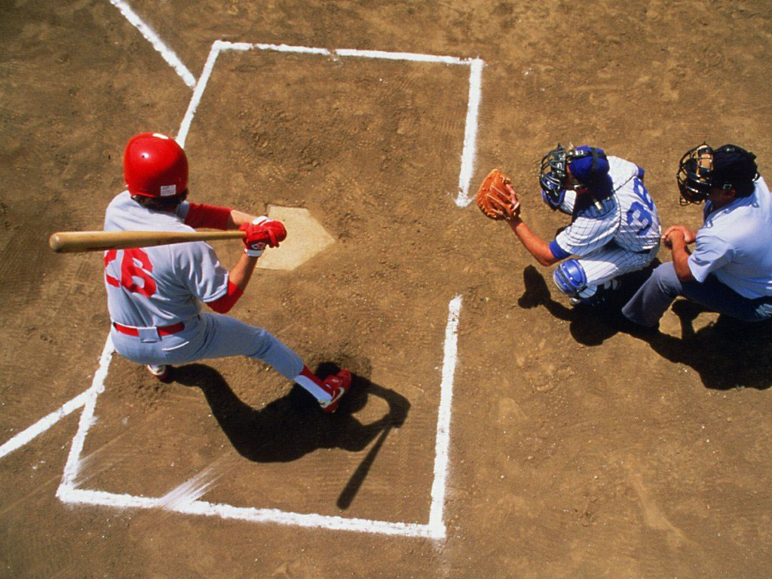
Decalogo salvavita
Lo sport, fatto bene, è strumento di salute e va raccomandato ai giovani, se privo di rischio.

Slide 3
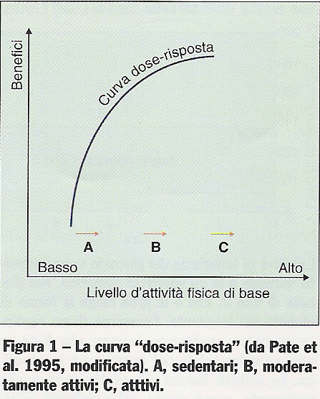
Effetto dose-risposta
Aumentando il livello di attività aumentano i benefici per la salute e si riducono morbilità e mortalità soprattutto per CHD.
l'equazione corretta non è sport=salute. L'equazione esatta è
"sport fatto bene"=salute.

Slide 4
Incremento del Vo2 max
Aumento del VO2 max
VO %
Intensità
Frequenza
Durata ottimale di allenamento
Rischio di problemi ortopedici e complicazioni cardiovascolari
% VO2 max 40 60 80 100
Frequenza (gg/sett) 2 3 4 5
Durata (min/gg) 10 20 30 40
Risposta del VO2 all’allenamento in relazione all’intensità del carico

Slide 5

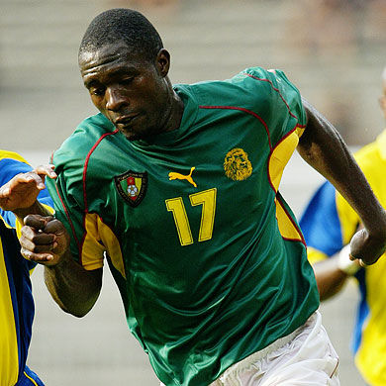

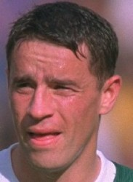
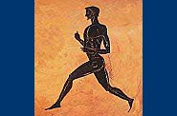
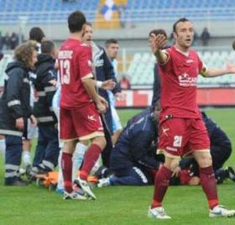

L’esercizio fisico, infatti, può rappresentare il fattore scatenante di eventi acuti cardiovascolari, quali
infarto miocardico,
angina pectoris
morte improvvisa.

Slide 6
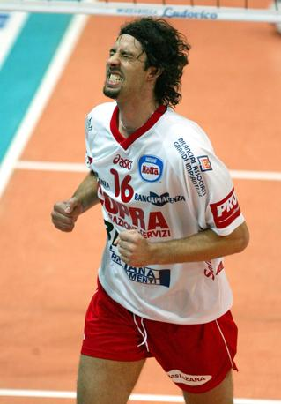
Decalogo salvavita
Anche se raramente, la morte improvvisa può verificarsi durante attività sportiva.
Essa è tre volte più frequente nei giovani atleti rispetto ai sedentari.

Slide 7
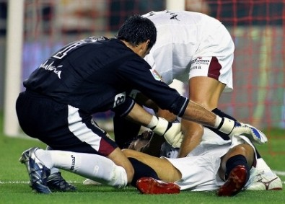
Decalogo salvavita
Il rischio di morte improvvisa non è legato allo sforzo per sé (la fatica e la mancanza di respiro sono fattori autolimitanti) ma è dovuto a malattie cardiovascolari occulte che si manifestano con sintomi (sincope, palpitazioni, dolori di petto, vertigini) da non sottovalutare.

Slide 8
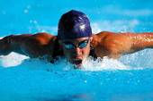
Decalogo salvavita
Il cuore con malattie occulte è capace di prestazioni meccaniche anche eccezionali, ma può essere vulnerabile a cortocircuiti elettrici (fibrillazione ventricolare) o, più raramente, a rottura meccanica con rischio di arresto cardiaco.

Slide 9
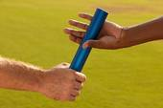
Decalogo salvavita
La maggior parte delle patologie cardiache sono manifeste all’elettrocardiogramma (ecg) (cardiomiopatie, blocco atrioventricolare, preeccitazione ventricolare, malattie dei canali ionici, ecc.). L’ecg può essere il solo modo per identificare i soggetti a rischio e può risultare pertanto salvavita.

Slide 10
Decalogo salvavita
L’istituzione in Italia per legge della visita medica obbligatoria per il conseguimento dell’idoneità allo sport agonistico (compreso l’ecg) ha portato ad una riduzione del 90% delle morti improvvise negli atleti nell’intervallo 1980-2004.
Inoltre le percentuali di morte improvvisa nei giovani atleti sono scese dal 4,19% al 2,35% dopo l’introduzione nel 1982 dell’ECG a 12 derivazioni nella visita medica obbligatoria.

Slide 11
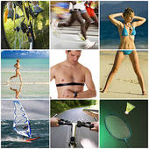
Decalogo salvavita
Vi sono malattie valvolari (prolasso mitralico, valvola aorta bicuspide) che sono silenti all’ecg e per le quali, in presenza di un soffio cardiaco, è raccomandabile l’esecuzione di un ecocardiogramma.

Slide 12

Decalogo salvavita
Patologie delle arterie coronarie, sia congenite che acquisite, possono sfuggire all’esame ecg, anche quello eseguito sotto sforzo. L’esistenza di fattori di rischio (familiarità di infarto miocardico, fumo, obesità, uso di sostanze stupefacenti) deve indurre all’esame del colesterolo nel sangue e, in casi selezionati, ad una visualizzazione dell’albero arterioso coronarico (coronarografia).

Slide 13

Decalogo salvavita
Nel 30-40% dei casi la morte improvvisa nei giovani è dovuta a malattie eredo-familiari. Una volta diagnosticata la malattia ereditaria nel giovane interessato, lo screening cardiologico e genetico è raccomandabile nei parenti
di primo grado e può risultare salvavita anche per questi.

Slide 14
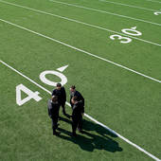
Decalogo salvavita
La visita medico sportiva, prima dello sport e di qualsiasi attività fisica impegnativa, mira non solo ad individuare e esonerare i soggetti affetti da malattie a rischio, ma anche a rassicurare la stragrande maggioranza dei giovani sani,non portatori di malattia alcuna, per consentire loro di praticare una attività o professione sportiva in maniera tranquilla.

Slide 15
VISITA di IDONEITÀ
un’opportunità
per la salute

Slide 16

MESSAGGI
Fare sport migliora la salute
Lo sport si può fare a tutte le età
Lo sport deve essere “pulito”
Lo sport deve essere sicuro
Lo sport migliora la qualità della vita

Slide 17
